Slide 1

Предметная область:
Вселенная League of Legends

Slide 2

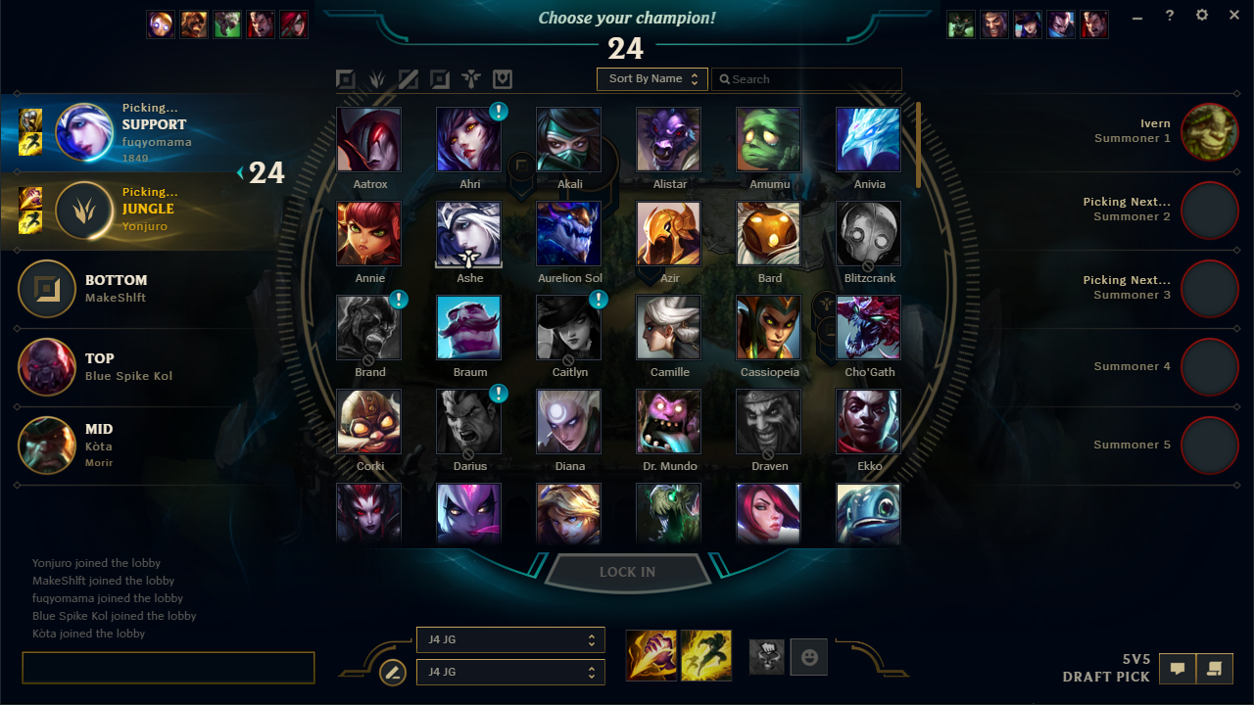
Проблема
Из-за более чем 160 чемпионов с уникальными способностями и ролями, сложно оперативно
анализировать и принимать решение, какой чемпион лучше всего подходит против конкретного состава противников

Slide 3

Из-за более чем 160 чемпионов сложно выбрать подходящего
Частые патчи могут полностью изменить мету (набор сильных персонажей)
Каждый раз против нас играют разные чемпионы и предметы, которые мы обычно покупаем, не всегда бывают полезны
Как эти проблемы решит ассистент?
Ассистент сможет анализировать состав обеих команд и предлагать оптимальные варианты чемпионов на основе текущей меты и данных о взаимодействиях между героями
Анализ состава противников и союзников
Предоставление рекомендаций по патчам
Подбор предметов на основе ситуации в матче

Slide 4
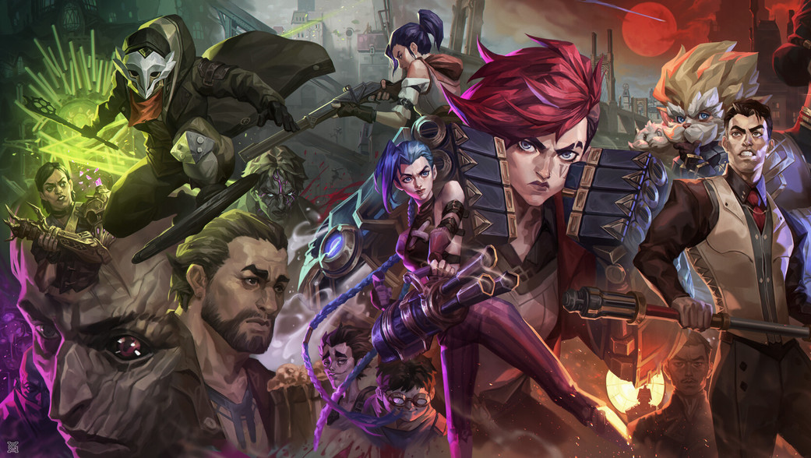
Источники информации:
leagueoflegends.fandom.com/
op.gg - сайт с информацией о сборках
leagueofgraphs.com - официальный сайт с информацией о персонажах
universe.leagueoflegends.com

